Slide 1

网络

Slide 2
Agenda
Service
Ingress

Slide 3
Service
Service：抽象了一组pods，及如何访问它们
服务发现和负载均衡
对应了一个同名的endpoints（[ip:prot]）
kube-proxy为service提供vip
dns多级缓存问题更新不及时，如果0 ttl，dns负载会很高
Headless service
没有clusterip
kube-proxy不会处理这种service
dns根据名字直接对应到pod

Slide 4
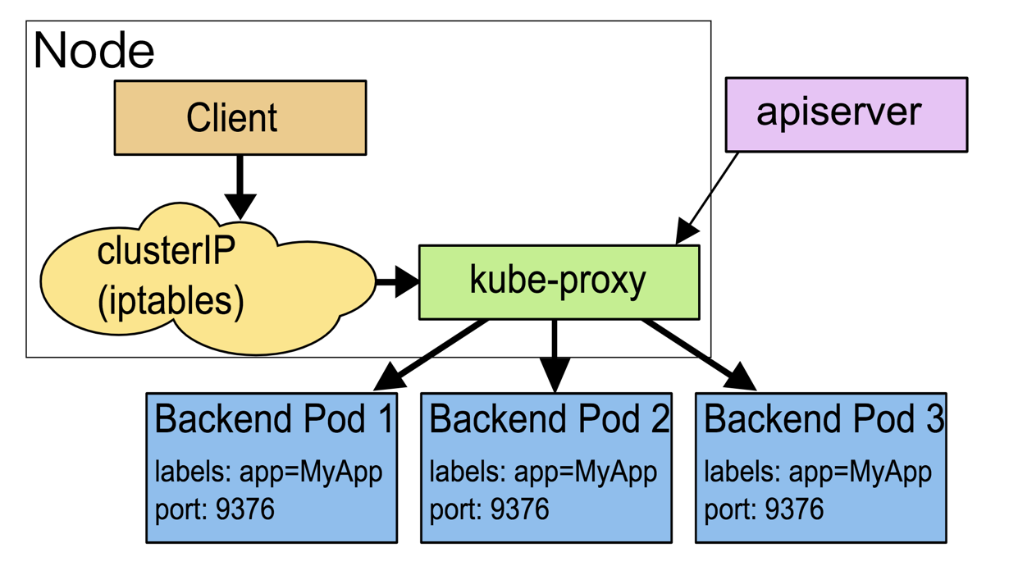
user space proxy mode

Slide 5
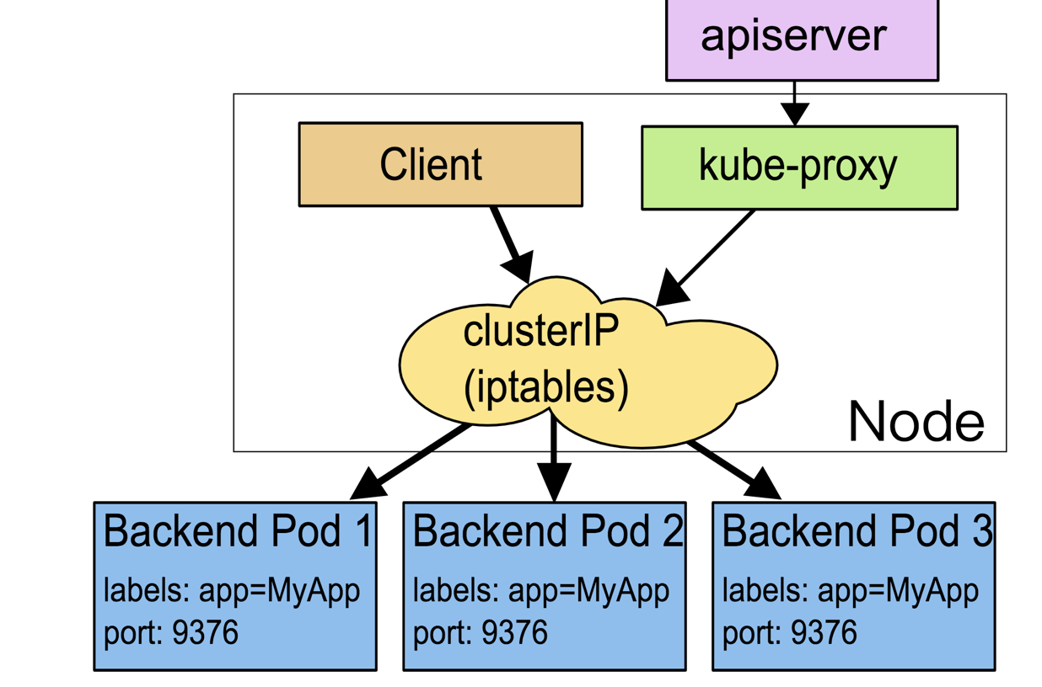
iptables proxy mode

Slide 6
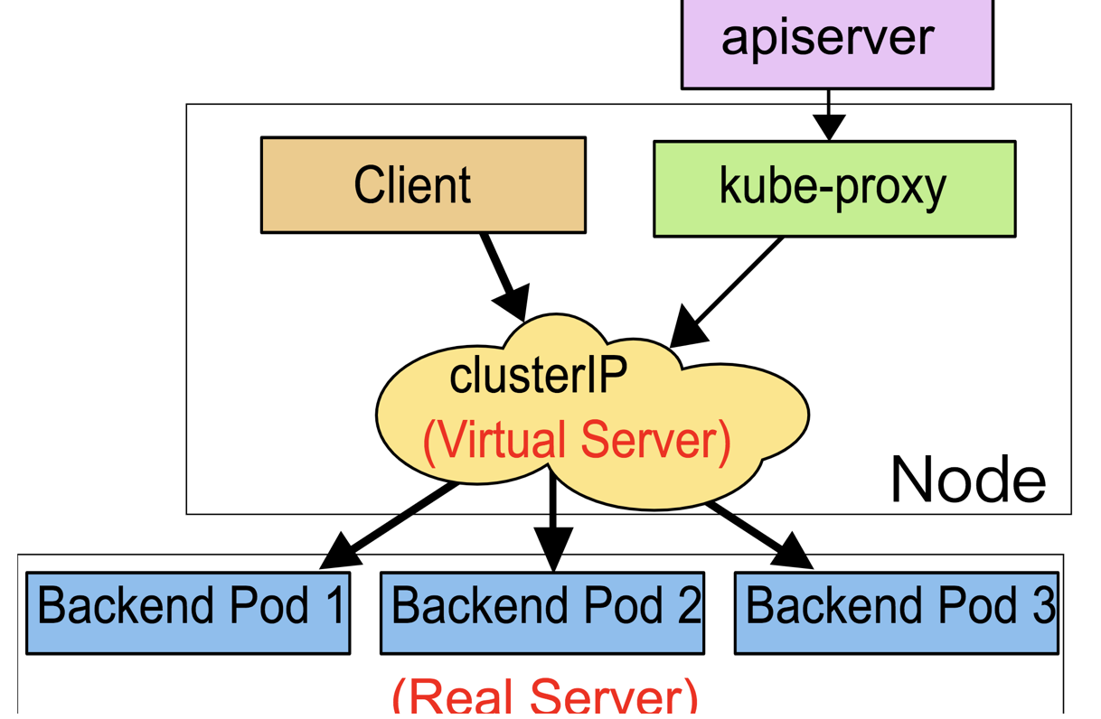
ipvs proxy mode

Slide 7
Service
服务发现方式
环境变量
DNS
DNS A记录：
normal: my-svc.my-namespace.svc.cluster.local -> clusterip
headless: my-svc.my-namespace.svc.cluster.local -> pod ip set
DNS srv记录
normal：_my-port-name._my-port-protocol.my-svc.my-namespace.svc.cluster.local -> my-svc.my-namespace.svc.cluster.local:port
headless：auto-generated-name.my-svc.my-namespace.svc.cluster.local -> pod name:port

Slide 8
Service
暴露服务方式
clusterIp：将service暴露在一个集群的内部ip
nodeport：使用nat将service暴露在各node的某个端口上，会对应一个clusterIp
loadbalancer：将service暴露在一个云端的外部的loadbalancer，给service分配一个固定的外部ip，会对应一个nodePort和一个clusterIp
externalname：利用kube-dns的cname将service暴露在一个任意名字

Slide 9
Service
kubectl run source-ip-app --image=mirrorgooglecontainers/echoserver:1.4
curl localhost:10249/proxyMode
ClusterIp
kubectl expose deployment source-ip-app --name=clusterip --port=80 --target-port=8080
kubectl get svc clusterip
kubectl run busybox -it --image=busybox --restart=Never --rm
ip addr
wget -qO - 10.104.60.111
exit

Slide 10
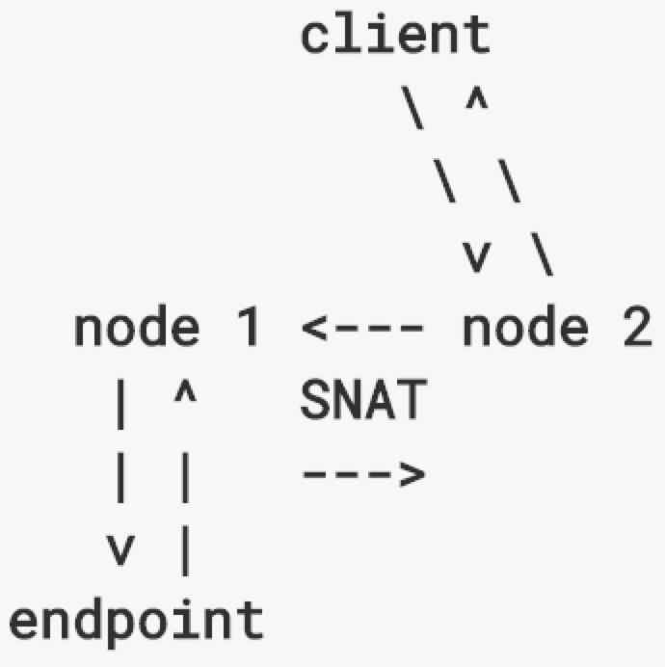
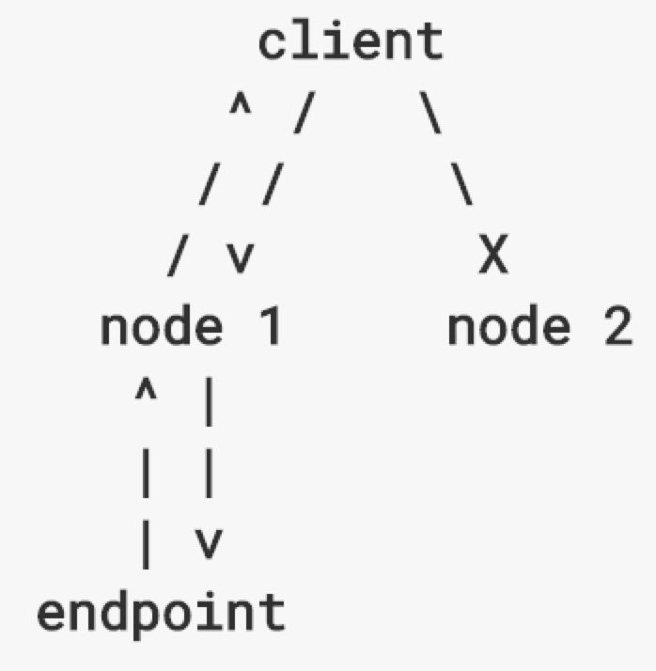
Service
NodePort
kubectl expose deployment source-ip-app --name=nodeport --port=80 --target-port=8080 --type=NodePort
NODEPORT=$(kubectl get -o jsonpath="{.spec.ports[0].nodePort}" services nodeport)
kubectl get node -o wide
curl -s 172.31.36.107:$NODEPORT |grep -i client_address
curl -s 172.31.40.170:$NODEPORT |grep -i client_address
kubectl patch svc nodeport -p '{"spec":{"externalTrafficPolicy":"Local"}}'
curl -s 172.31.36.107:$NODEPORT |grep -i client_address
curl -s 172.31.40.170:$NODEPORT |grep -i client_address
Notes:
client_add不正确，因为各节点的kube-proxy利用snat修改了源地址
K8s 1.15 local工作方式好像有所改变，需要进一步确认

Slide 11
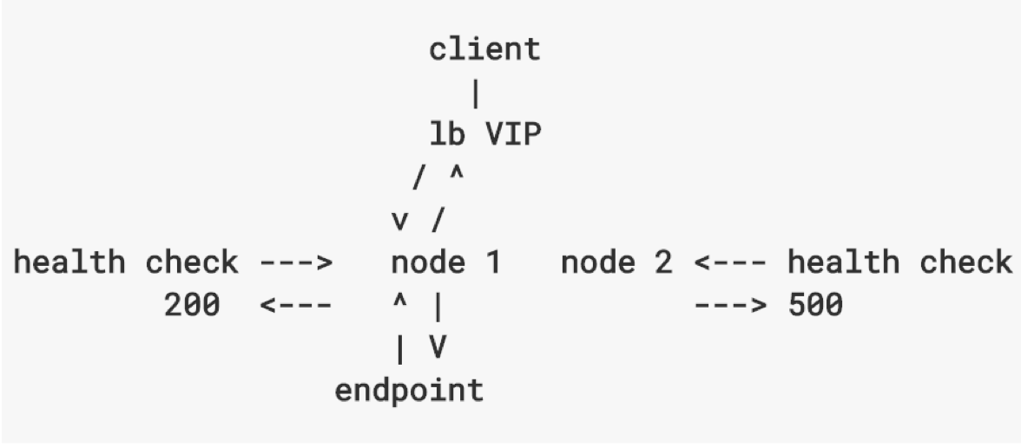
Service
Loadbalancer
kubectl expose deployment source-ip-app --name=loadbalancer --port=80 --target-port=8080 --type=LoadBalancer
kubectl get svc loadbalancer
kubectl patch svc loadbalancer -p '{"spec":{"externalTrafficPolicy":"Local"}}’
kubectl delete svc -l run=source-ip-app
kubectl delete deployment source-ip-app

Slide 12
Ingress
service的service，管理外部访问，对“反向代理”的一种抽象
提供SSL/TLS
将后边的所有服务的api暴露出去
负载均衡
虚拟主机

Slide 13
Ingress
kubectl apply -f https://raw.githubusercontent.com/kubernetes/ingress-nginx/master/deploy/static/mandatory.yaml
kubectl apply -f https://raw.githubusercontent.com/kubernetes/ingress-nginx/master/deploy/static/provider/baremetal/service-nodeport.yaml
kubectl get pods --all-namespaces -l app.kubernetes.io/name=ingress-nginx --watch
kubectl get svc -n ingress-nginx
https://10.121.110.18:30403
Notes:
需要先安装ingress-controller（controller-manager的一部分）

Slide 14
Ingress
kubectl create -f https://raw.githubusercontent.com/resouer/kubernetes-ingress/master/examples/complete-example/cafe.yaml
kubectl create -f https://raw.githubusercontent.com/resouer/kubernetes-ingress/master/examples/complete-example/cafe-secret.yaml
kubectl create -f https://raw.githubusercontent.com/resouer/kubernetes-ingress/master/examples/complete-example/cafe-ingress.yaml
kubectl get ingress
kubectl describe ingress cafe-ingress
curl --resolve cafe.example.com:30403:10.121.110.18 https://cafe.example.com:30403/coffee --insecure
curl --resolve cafe.example.com:30403:10.121.110.18 https://cafe.example.com:30403/tea --insecure

